Slide 1
University of Diyala
College of Engineering
Material Engineering Dep
Class: 4 Class
Leature-7
الهندسة الصناعية
مدرس المادة
أ.م.د. مزهر طه محمد

Slide 2
المقـدمـــــة:
برنامج مختص بادارة الاعمال من حيث ادارة وتنظيم المشاريع وتقييمها بالطرق الاحصائية والرسوم البيانية المختلفة التى تعرفكم على مدى الالتزام بتنفيذ المشروع حسب الخطط الموضوعة والامكانيات المتاحة
Primavera P6 “Professional Project Management”
مميزات البرنامج :
يساعدكم على الالتزام بتنفيذ المشروع وفق الخطط الموضوعة بدون اعاقة او تأخير وفق الموارد المتاحة حيث يبين لكم اين ذهبت الموارد وكيف صرفت ، واذا كان هناك اهدار فى الموارد او تسيب او سرقة.
يعطيكم بيانات احصائية للعمل المنجز والمتبقى من الاعمال التى لم تنجز بحيث يمكنكم تعديل خططكم قبل نفاذ الوقت او الامكانيات .
يمكنكم من تعديل الخطط الموضوعة بشكل سريع اذا لاحظتم انها لا تناسب خطوات التقدم بالمشروع.
يعطيكم ربط متكامل مع وسائل التكنولوجيا والاتصالات من حيث الربط بين رؤساء العمل لضمان استمرار التواصل المستمر بينهم لتحقيق افضل نتائج للمشروع.

Slide 3
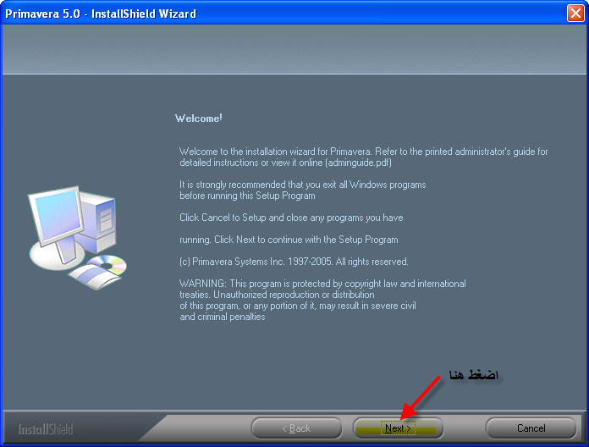
خطوات تنصيب البرنامج
واجه العديد من المهندسين مشكلة عند عمل setup لبرنامج primavera 6.0و انتشرت في العديد من المنتديات استفسارات حول طريقة تثبيت ذلك الاصدار من الرنامج لذا يرجي اتباع الخطوات التالية عند تثبيت هذا الاصدار :- الخطوة الاولى :
اضغط علي الايقونة كما في
الصورة لبدء تثبيت البرنامج
6.0

Slide 4
الخطوة الثانية : بعد ذلك ادخل الكود الخاص بالمنتج و هو EC-C01 ثم اضغط. NEXT

Slide 5
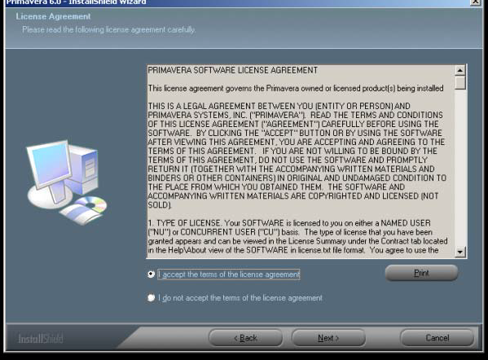
الخطوة الثالثة : تختار accept ثم تضغط next

Slide 6
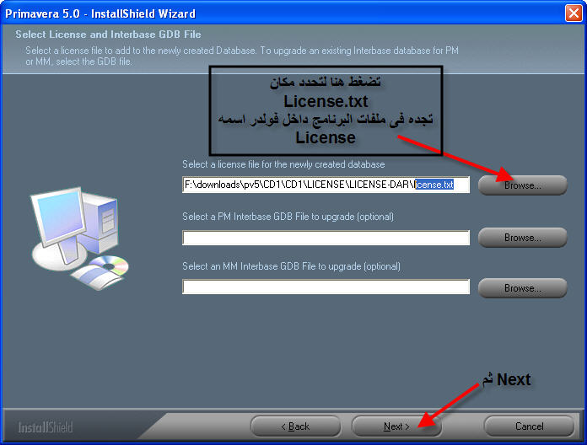

Slide 7
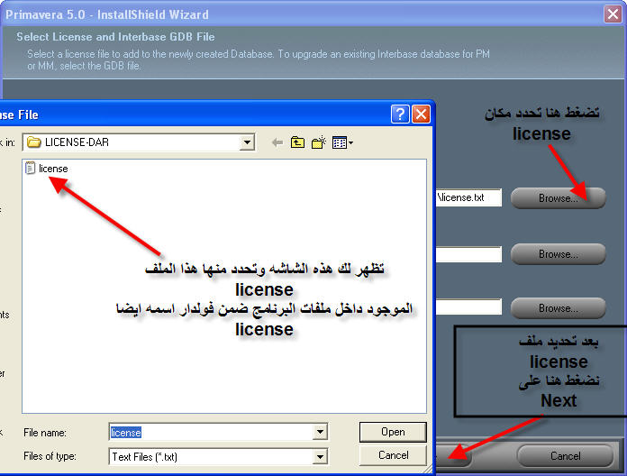

Slide 8
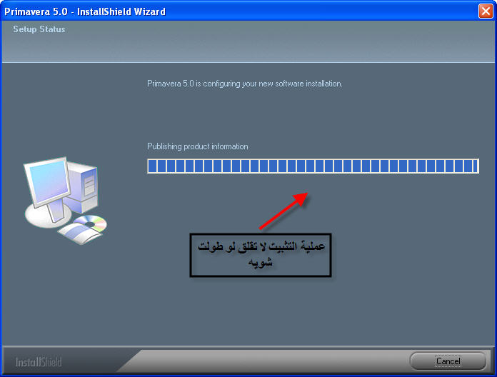
عملية التنصيب قد تستغرق بعض الوقت

Slide 9
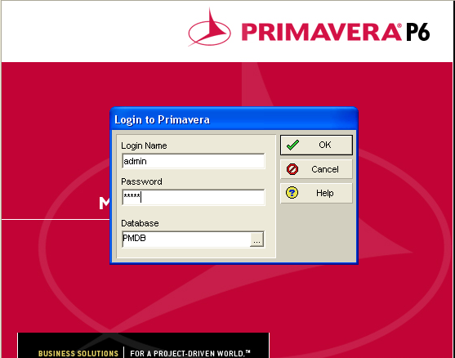

Slide 10
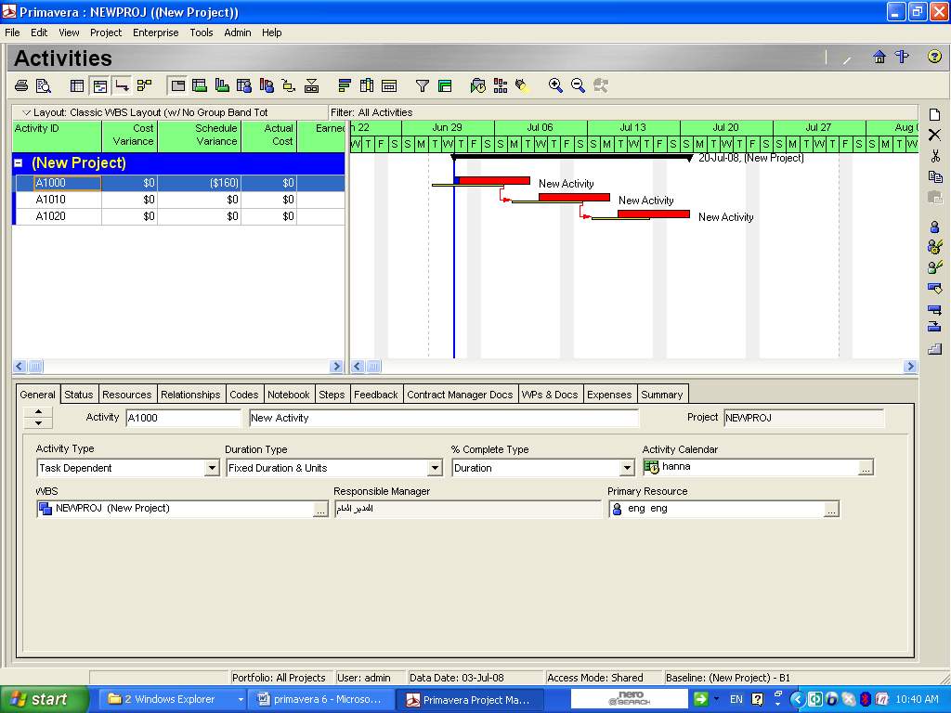

Slide 11
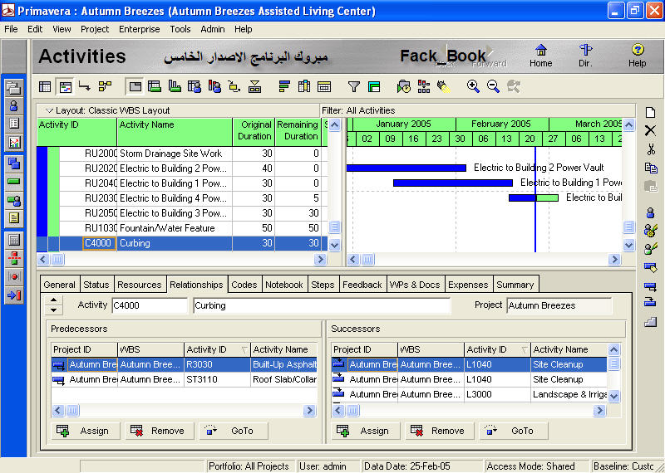
زمن انتهاء المشروع
منطقة جدول البيانات
منطقة Bar Chart Area
وصف النشاط
كود النشاط
النشاطات الفرعية
اظافة نشاط جديد

Slide 12
خطوات عمل مشروع جديد

Slide 13
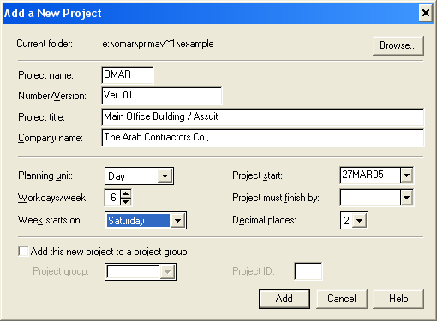
1- لعمل مشروع جديد نضغط على ملف File ونختار جديد New او بالضغط على
اسم المستخدم
يظهر تلقائي
عنوان المشروع
اسم الشركة

Slide 15
الانتقال الى النشاط التالي
اظافة نشاط جديد

Slide 16
كود النشاط
ID
النشاطات الفرعية

Slide 17
النشاطات الفرعية
علامة # تعني الخانات التي سوف يتم حجزها ويجب ان لا تزيد عن 10 خانات
النشاط BOQ عبارة عن 4 خانات . وبه 6 تفرعات

Slide 19
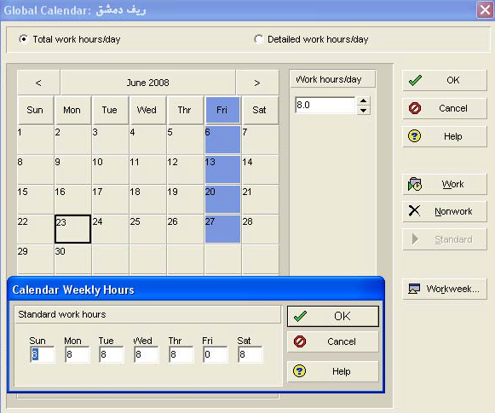
ايام العمل
ايام العطل

Slide 20
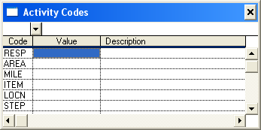
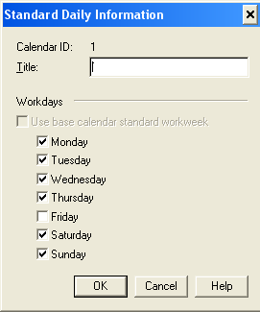

Slide 21
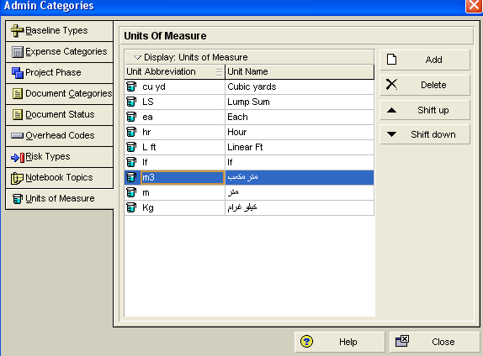

Slide 22
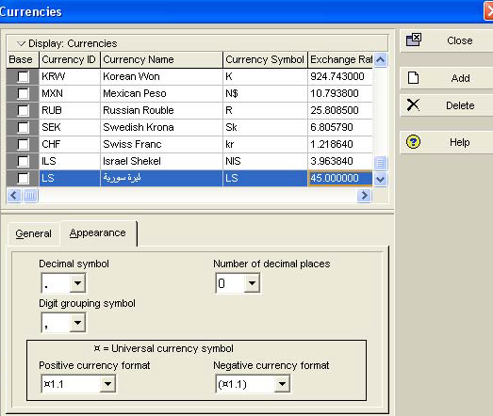

Slide 23
